Slide 1
Проверка достоверности форм

Slide 2
Строки и объект String
Объект RegExp. Регулярные выражения
Регулярные выражения в методах String
Синтаксис регулярных выражений

Slide 3
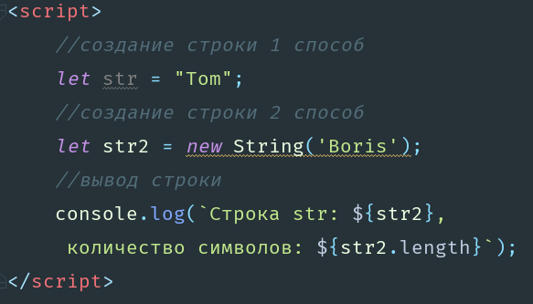
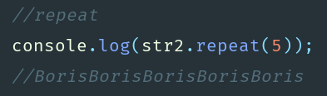
Для создания строк мы можем как напрямую присваивать переменной строку.
Для работы со строками предназначен объект String, поэтому также можно использовать конструктор String:
Но как правило, используется первый более краткий способ. В первом случае JavaScript при необходимости автоматически преобразует переменную примитивного типа в объект String.
Объект String имеет большой набор свойств и методов, с помощью которых мы можем манипулировать строками.
Свойство length указывает на длину строки.
Метод repeat() позволяет создать строку путем многократного повторения другой строки. Количество повторов передается в качестве аргумента.

Slide 4
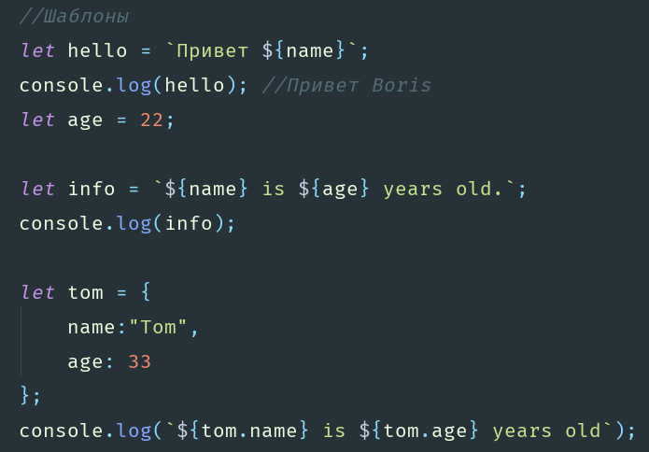
Шаблоны строк
Шаблоны строк позволяют вставлять в строку различные значения. Для этого строки заключаются в косые кавычки:
Для вставки значения в строку оно заключается в фигурные скобки, перед которыми ставится знак доллара.
Также вместо скалярных значений могут добавляться свойства сложных объектов или результаты выражений.

Slide 5
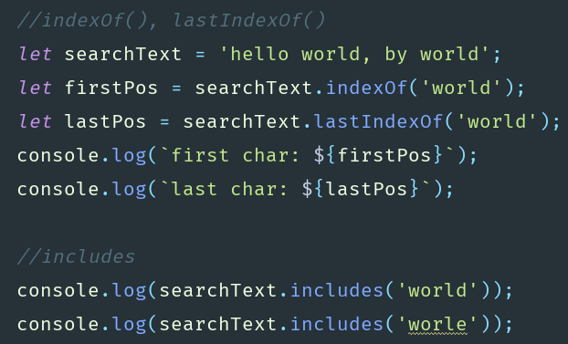
Поиск в строке
Для поиска в строки некоторой подстроки используются методы indexOf() (индекс первого вхождения подстроки) и lastIndexOf() (индекс последнего вхождения подстроки). Эти методы принимают два параметра.
Подстроку, которую надо найти
Необязательный параметр, который указывает, с какого символа следует проводить поиск подстроки в строке
Оба этих метода возвращают индекс символа, с которого в строке начинается подстрока. Если подстрока не найдена, то возвращается число -1.
Еще один метод - includes() возвращает true, если строка содержит определенную подстроку.
С помощью второго дополнительного параметра можно определить индекс, с которого будет начинаться поиск подстроки:

Slide 6
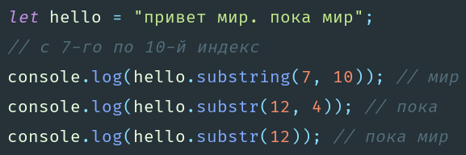
Выбор подстроки
Для того, чтобы вырезать из строки подстроку, применяются методы substr() и substring().
Метод substring() принимает два параметра:
индекс символа в строке, начиная с которого надо проводить обрезку строки
индекс, до которого надо обрезать строку
Метод substr() также в качестве первого параметра принимает начальный индекс подстроки, а в качестве второго - длину вырезаемой подстроки.
Если второй параметр не указывается, то обрезается вся остальная часть строки:

Slide 7
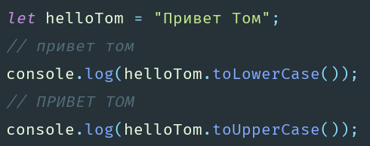
Управление регистром
Для изменения регистра имеются методы toLowerCase() (для перевода в нижний регистр) и toUpperCase() (для перевода в верхний регистр).

Slide 8
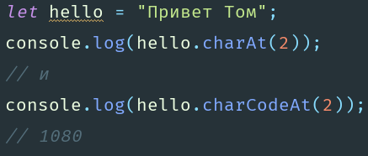
Получение символа по индексу
Чтобы получить определенный символ в строке по индексу, можно применять методы charAt() и charCodeAt(). Оба этих метода в качестве параметра принимают индекс символа.
Но если в качестве результата метод charAt() возвращает сам символ, то метод charCodeAt() возвращает числовой код этого символа.

Slide 9
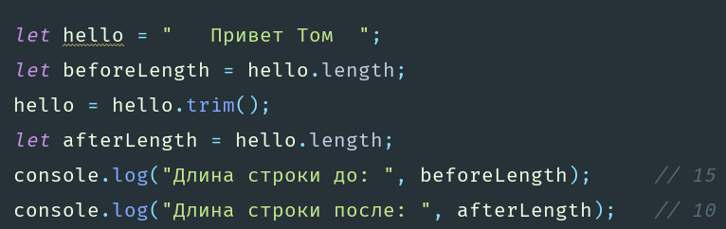
Удаление пробелов
Для удаления начальных и концевых пробелов в стоке используется метод trim().

Slide 10
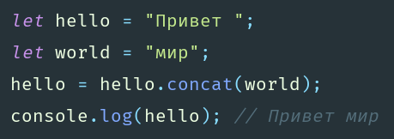
Объединение строк
Метод concat() объединяет две строки.

Slide 11
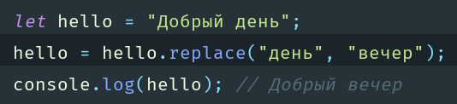
Замена подстроки
Метод replace() заменяет первое вхождение одной подстроки на другую
Первый параметр метода указывает, какую подстроку надо заменить, а второй параметр - на какую подстроку надо заменить.

Slide 12
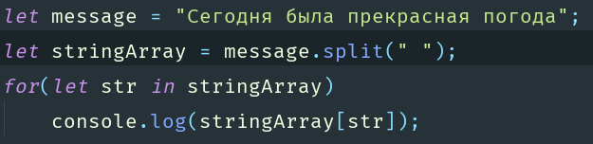
Разделение строки
Метод split() разбивает строку на массив подстрок по определенному разделителю. В качестве разделителя используется строка, которая передается в метод:

Slide 13
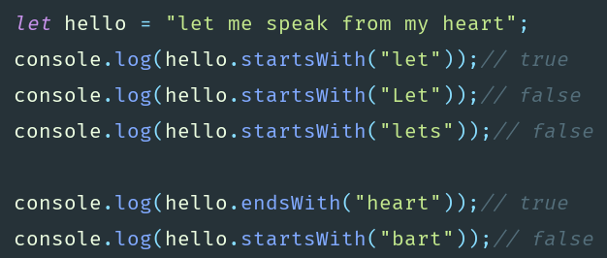
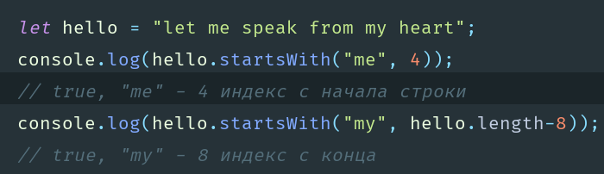
Проверка начала и окончания строки
Метод startsWith() возвращает true, если строка начинается с определенной подстроки. А метод endsWith()возвращает true, если строка оканчивается на определенную подстроку.
При этом играет роль регистр символов, и из примера выше мы видим, что "let" не эквивалентно "Let".
Дополнительный второй параметр позволяет указать индекс (для startsWith - индекс с начала, а для endsWith - индекс с конца строки), относительно которого будет производиться сравнение.

Slide 14
Строки и объект String
Объект RegExp. Регулярные выражения
Регулярные выражения в методах String
Синтаксис регулярных выражений

Slide 15

Регулярные выражения представляют шаблон, который используется для поиска или модификации строки. Для работы с регулярными выражениями в JavaScript определен объект RegExp.
Определить регулярное выражение можно двумя способами
Используемое здесь регулярное выражение довольно простое: оно состоит из одного слова "hello". В первом случае выражение помещается между двумя косыми чертами, а во втором случае используется конструктор RegExp, в который выражение передается в виде строки.

Slide 16
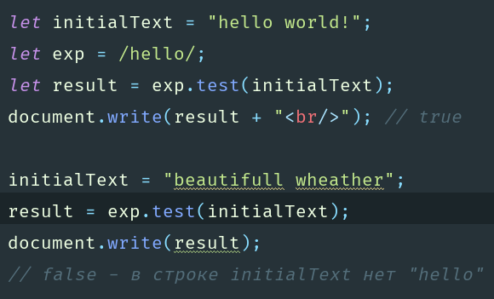
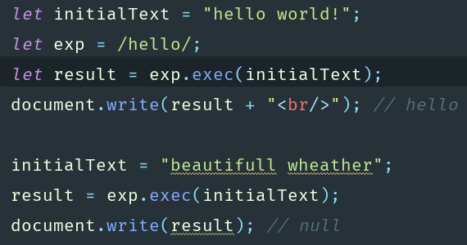
Методы RegExp
Чтобы определить, соответствует ли регулярное выражение строке, в объекте RegExp определен метод test(). Этот метод возвращает true, если строка соответствует регулярному выражению, и false, если не соответствует.
Аналогично работает метод exec - он также проверяет, соответствует ли строка регулярному выражению, только теперь данный метод возвращает ту часть строки, которая соответствует выражению. Если соответствий нет, то возвращается значение null.

Slide 17
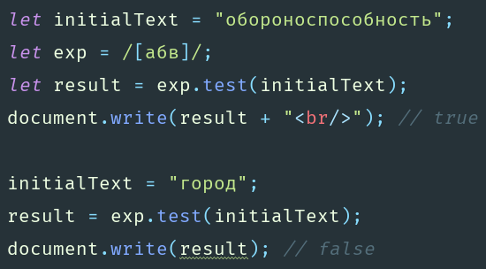
Группы символов
Регулярное выражение не обязательно состоит из обычных строк, но также может включать специальные элементы синтаксиса регулярных выражений. Один из таких элементов представляют группы символов, заключенные в квадратные скобки.
Выражение [абв] указывает на то, что строка должна иметь одну из трех букв.

Slide 18
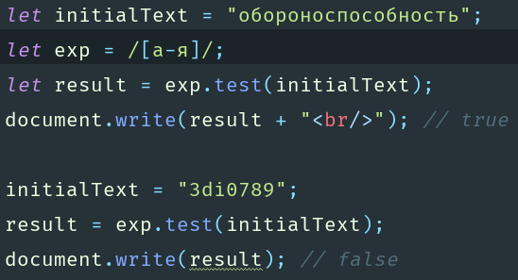
Если нам надо определить наличие в строке буквенных символов из определенного диапазона, то можно разу задать этот диапазон. В данном случае строка должна содержать хотя бы один символ из диапазона а-я.

Slide 19
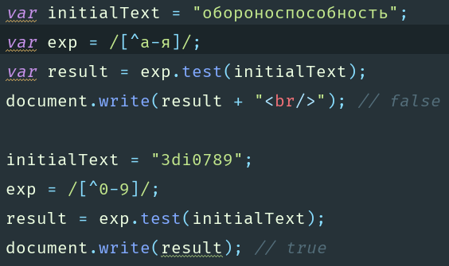
Если, наоборот, не надо, чтобы строка имела только определенные символы, то необходимо в квадратных скобках перед перечислением символов ставить знак ^.
В первом случае строка не должна иметь только символы из диапазона а-я, но поскольку строка "обороноспособность" состоит только из символов из этого диапазона, то метод test() возвращает false, то есть регулярное выражение не соответствует стоке.
Во втором случае ("3di0789") строка не должна состоять только из цифровых символов. Но так как в строке также есть и буквы, то строка соответствует регулярному выражению, поэтому метод test возвращает значение true.

Slide 20
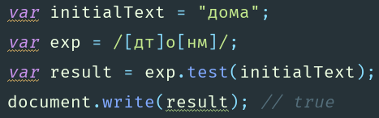
При необходимости мы можем собирать комбинации выражений.
Выражение [дт]о[нм] указывает на те строки, которые могут содержать подстроки "дом", "том", "дон", "тон".

Slide 21
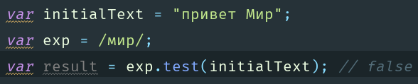
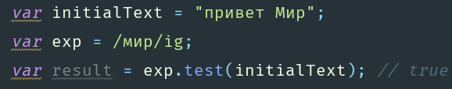
Свойства выражений
Свойство global позволяет найти все подстроки, которые соответствуют регулярному выражению. По умолчанию при поиске подстрок регулярное выражение выбирает первую попавшуюся подстроку из строки, которая соответствует выражению. Хотя в строке может быть множество подстрок, которые также соответствуют выражению. Для этого применяется данное свойство в виде символа g в выражениях
Свойство ignoreCase позволяет найти подстроки, которые соответствуют регулярному выражению, вне зависимости от регистра символов в строке. Для этого в регулярных выражениях применяется символ i
Свойство multiline позволяет найти подстроки, которые соответствуют регулярному выражению, в многострочном тексте. Для этого в регулярных выражениях применяется символ m

Slide 22
Строки и объект String
Объект RegExp. Регулярные выражения
Регулярные выражения в методах String
Синтаксис регулярных выражений

Slide 23
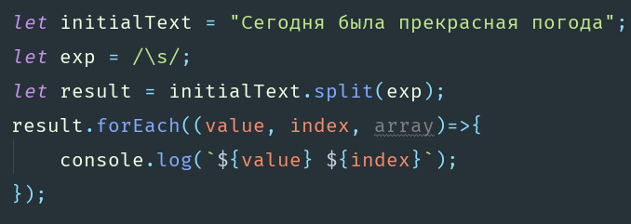
Ряд методов объекта String могут использовать регулярные выражения в качестве параметра.
Разделение строки. Метод split
Метод split может использовать регулярные выражения для разделения строк. Например, разделим приложение по словам:

Slide 24
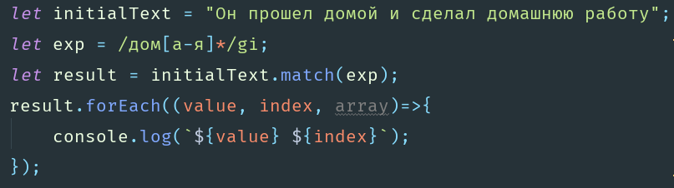
Метод match
Для поиска всех соответствий в строке применяется метод match():
Символ звездочки указывает на возможность наличия после строки "дом" неопределенного количества символов от а до я. В итоге в массиве result окажутся следующие слова:

Slide 25
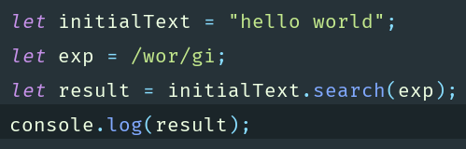
Поиск в строке. Метод search
Метод search находит индекс первого включения соответствия в строке

Slide 26
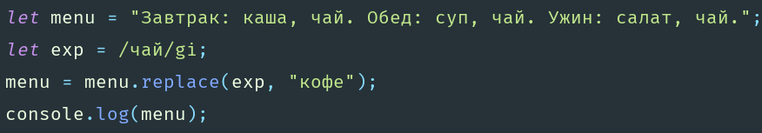
Замена. Метод replace
Метод replace позволяет заменить все соответствия регулярному выражению определенной строкой:

Slide 27
Строки и объект String
Объект RegExp. Регулярные выражения
Регулярные выражения в методах String
Синтаксис регулярных выражений

Slide 28
Метасимволы
Регулярные выражения также могут использовать метасимволы - символы, которые имеют определенный смысл:
\d: соответствует любой цифре от 0 до 9
\D: соответствует любому символу, который не является цифрой
\w: соответствует любой букве, цифре или символу подчеркивания (диапазоны A–Z, a–z, 0–9)
\W: соответствует любому символу, который не является буквой, цифрой или символом подчеркивания (то есть не находится в следующих диапазонах A–Z, a–z, 0–9)
\s: соответствует пробелу
\S: соответствует любому символу, который не является пробелом
.: соответствует любому символу

Slide 29
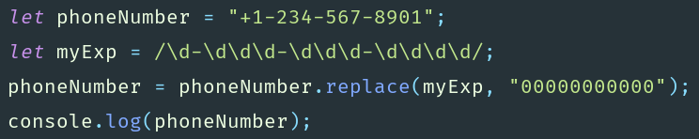
Здесь надо заметить, что метасимвол \w применяется только для букв латинского алфавита, кириллические символы для него не подходят.
Так, стандартный формат номера телефона +1-234-567-8901 соответствует регулярному выражению \d-\d\d\d-\d\d\d-\d\d\d\d. Например, заменим числа номера нулями:

Slide 30
Модификаторы
Кроме выше рассмотренных элементов регулярных выражений есть еще одна группа комбинаций, которая указывает, как символы в строке будут повторяться. Такие комбинации еще называют модификаторами:
{n}: соответствует n-ому количеству повторений предыдущего символа. Например, h{3} соответствует подстроке "hhh"
{n,}: соответствует n и более количеству повторений предыдущего символа. Например, h{3,} соответствует подстрокам "hhh", "hhhh", "hhhhh" и т.д.
{n,m}: соответствует от n до m повторений предыдущего символа. Например, h{2, 4}соответствует подстрокам "hh", "hhh", "hhhh".
?: соответствует одному вхождению предыдущего символа в подстроку или его отсутствию в подстроке. Например, /h?ome/ соответствует подстрокам "home" и "ome".
+: соответствует одному и более повторений предыдущего символа
*: соответствует любому количеству повторений или отсутствию предыдущего символа
^: соответствует началу строки. Например, ^h соответствует строке "home", но не "ohma", так как h должен представлять начало строки
$: соответствует концу строки. Например, м$ соответствует строке "дом", так как строка должна оканчиваться на букву м

Slide 31
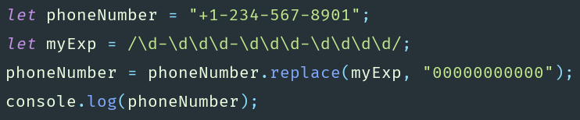
Например, возьмем номер тот же телефона. Ему соответствует регулярное выражение \d-\d\d\d-\d\d\d-\d\d\d\d. Однако с помощью выше рассмотренных комбинаций мы его можем упростить: \d-\d{3}-\d{3}-\d{4}
Также надо отметить, что так как символы ?, +, * имеют особый смысл в регулярных выражениях, то чтобы их использовать в обычным для них значении (например, нам надо заменить знак плюс в строке на минус), то данные символы надо экранировать с помощью слеша:

Slide 32
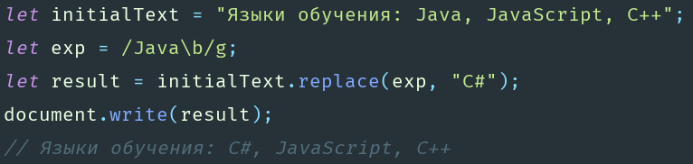
Отдельно рассмотрим применение комбинации '\b', которая указывает на соответствие в пределах слова. Например, у нас есть следующая строка: "Языки обучения: Java, JavaScript, C++". Со временем мы решили, что Java надо заменить на C#. Но простая замена приведет также к замене строки "JavaScript" на "C#Script", что недопустимо. И в этом случае мы можем проводить замену, если регуляное выражение соответствует всему слову:
Но при использовании '\b' надо учитывать, что в JavaScript отсутствует полноценная поддержка юникода, поэтому применять '\b' мы сможем только к англоязычным словам.

Slide 33
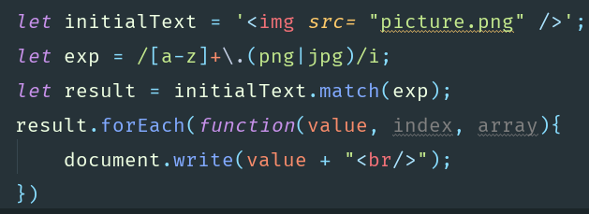

Использование групп в регулярных выражениях
Для поиска в строке более сложных соответствий применяются группы. В регулярных выражениях группы заключаются в скобки. Например, у нас есть следующий код html, который содержит тег изображения: '<img src="picture.png" />'. И допустим, нам надо вычленить из этого кода пути к изображениям:
Первая часть до скобок ([a-z]+\.) указывает на наличие в строке от 1 и более символов из диапазона a-z, после которых идет точка. Так как точка является специальным символом в регулярных выражениях, то она экранируется слешем. А дальше идет группа: (png|jpg). Эта группа указывает, что после точки может использоваться как "png", так и "jpg".

